Slide 1
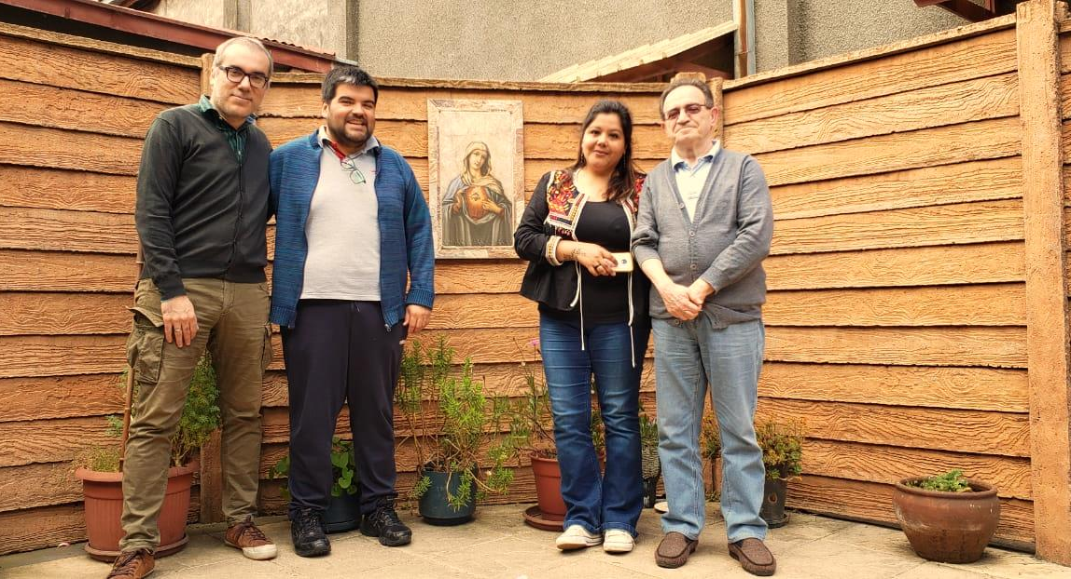
LOGROS EQUIPO DE SOMI OCTUBRE 2018 / OCTUBRE 2020

Slide 2
EQUIPO / PROCURA MISIONERA
Animación a las comunidades en clave de ODS.
Mayor articulación con el equipo SOMI de la Congregación.
Publicación de 3 Boletines al año con material informativo y formativo
Animación anual de dos transversalidades de SOMI MICLA: Derechos Humanos (2018) y Migraciones (2019), haciendo coincidir la solidaridad con proyectos que tenían esos temas como objetivos de sus intervenciones.
Colaboración con los “Conversatorios en Misión Compartida” (Laudato Sí, Amazonía, etc.)

Slide 3
JPIC
Consolidación de un equipo de JPIC bajo la coordinación de una laica que actualmente cuenta con reconocimiento por su tarea.
Realización del Retiro “La Fragua” (perspectiva de Género) en tres comunidades. A partir de ello y el abordaje de DDHH en perspectiva de género se ha podido "instalar" la necesidad de revisar los vínculos en nuestras comunidades
Pronunciamientos del equipo de JPIC ante distintas situaciones de violaciones a los Derechos Humanos.

Slide 4
JPIC
Articulación del equipo provincial con el espacio de Iglesias y Minería (organización de la última asamblea en Buenos Aires).
Participación en el “nodo Argentina” de Iglesias y Minería.
Sensibilización sobre el cuidado de la Creación desde la mirada de Laudato Si‘.
Sensibilización sobre la violencia de género.
Articulación con otros espacios de lucha/ resistencia ( Asamblea del Curru Leuvu, Jesuitas del Sur de Chile, Oblatos en Antofagasta).
Presencia en espacios de Jpic de la vida consagrada (Confar, Conferre).

Slide 5
VOLUNTARIADO
Consolidación del proceso general iniciado en 2016 por el equipo.
Ante los cambios de integrantes del equipo, se siguió garantizando la continuidad del área y su servicio.
Animación de un taller de Voluntariado Misionero para todo el continente
Desarrollo y continuidad de las experiencias.
Acompañamiento a 15 jóvenes candidatas-os.
Muy buena experiencia de diálogo con las comunidades locales donde se realizan los Voluntariados, lo que permitió ir mejorando dichas experiencias y también interesar a nuevas comunidades para recibir voluntarias-os.

Slide 6
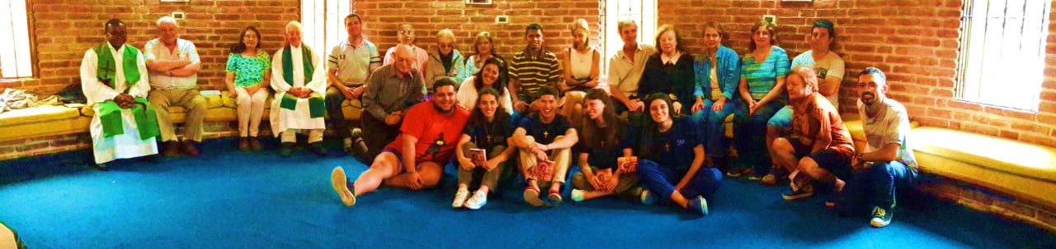
VOLUNTARIADO
Inclusión de la clave de JPIC en la formación de Voluntarias-os, en los proyectos de voluntariado y en las concreciones locales de las experiencias.
Madurez en el diagnóstico de los procesos de discernimiento de las-os postulantes.
Diálogo y articulación del Equipo con los representantes de Proclade Santiago.

Slide 7
PROYECTOS / ONG’S
Acompañamiento a nuevos planteos misioneros en dos comunidades (Varela y Lambaré) a la luz de los ODS.
Campaña cuatrimestral “Tiempo de Relacionarnos” en contexto de pandemia: apoyo y sensibilización con 4 proyectos sociales de la Provincia.
Promoción de una cultura de la cooperación con los proyectos, a través de aportes locales y de socios/as.
Rápida respuesta ante emergencias expresadas en contexto de COVID 19.
Buena articulación con PROCLADE INTERNAZIONALE.

